Slide 1
圖像專班
學以致用專題發表
TAR MAP判讀與預警
組員 : 楊青翰 / 林東儀 / 李文琪
L6A
2020.08.10

Slide 2
專案題目介紹
專題執行過程
專題心得分享
Agenda

Slide 3
專案題目介紹
專題描述
專題目標
預期效果

Slide 4
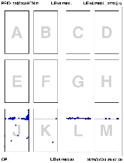
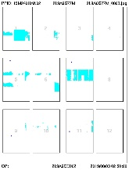




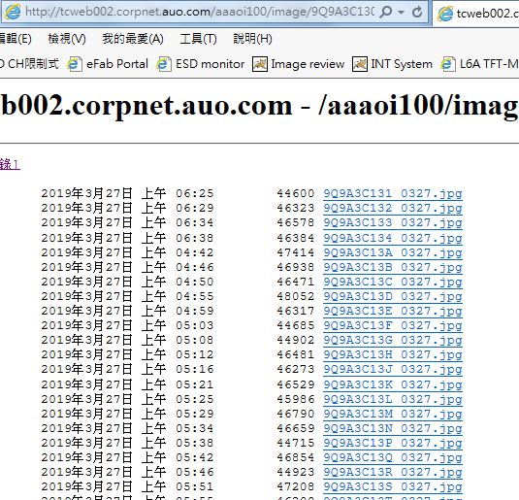
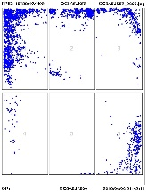
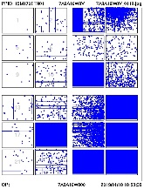



專案題目介紹 –專題描述
PDI
Web / Database
判讀
修復
人員定時判讀，將問題發報相關人員
測試人員發信通知~10min /次, 8 次/天
異常釐清時間~??? hr / 次。

Slide 5
專案題目介紹 –專題目標
TAR MAP 判讀流程
Before
After
TAR 報異常(電腦)
TAR 報異常(電腦)
人員判讀
電腦判讀
人員發報
電腦發報
LSR Repair(人)
MAP
異常度
Abnormal
LSR Repair(人)
出貨
出貨
Normal
Auto Repair(電腦)

Slide 6
專案題目介紹 –預期效果
專案平展性：同方法可以擴展到GL-TOS / SL-TOS / 各站點ORBO。
專案效益：測試人員不需發信通知~10min /次, 8 次/天；
縮短異常釐清時間~0.5 hr / 次。

Slide 7
專題執行說明
資料收集
資料前處理
特徵提取
特徵篩選
模型建置
模型驗證
結果討論

Slide 8

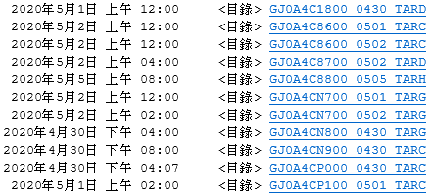
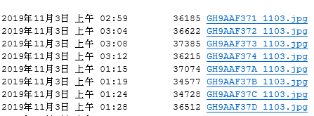
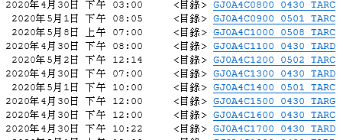

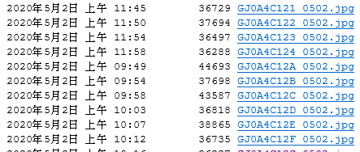

專題執行說明 –資料收集
可取得資訊 :
資料上拋時間
Lot ID / Sheet ID
測試機型 / 機台
TAR MAP

Slide 9
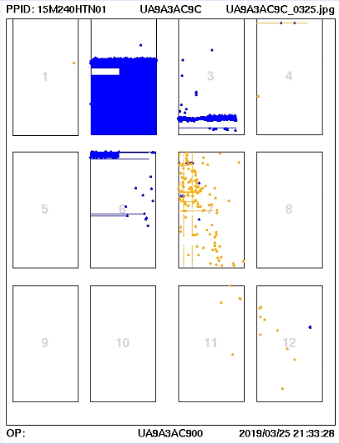
專題執行說明 –資料前處理 (I)
背景值處理
Solution
前處理步驟:
→圖片轉灰階
Defect 顏色
(深藍色29, 淡藍色188 / 208, 橘色173)
底圖
(數字210, chip 框0, id 0)
→設定灰階超過208的部分轉成黑色, 及其他顏色均一化
雜訊:
數字及英文
浮水字
不同產品取面數不同
不同顏色的Defect

Slide 10


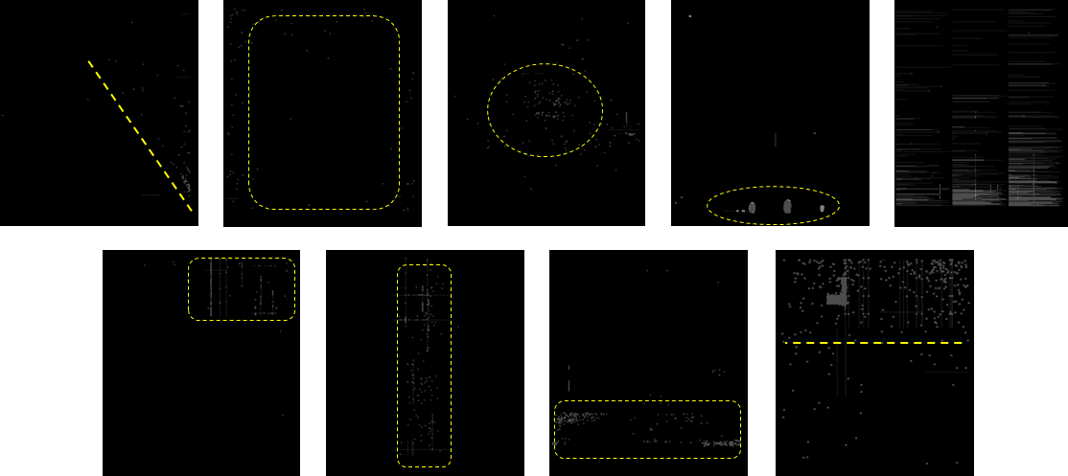


專題執行說明 –資料前處理 (II)
分類方式 : Normal & Abnormal (Normal:311, Abnormal: 241)
Normal
Abnormal

Slide 11
模型建置
請使用LR、SVM、LOF、DL(CNN)等等演算法，至少2種去做
跨設備的分析方法? 去除機差?

Slide 12
模型驗證
請說明正確率為何? 混淆矩陣
10-fold cross validation

Slide 13
結果與討論
是否達成目標
結果作一說明與問題討論
如何進一步改善?

Slide 14
心得分享
專題執行心得
困難點分享
課程學習心得

Slide 15
心得分享
專題執行、困難點、學習過程等心得

Slide 16
參考文獻
請列出所使用到的參考資料等等

Slide 18


Slide 19


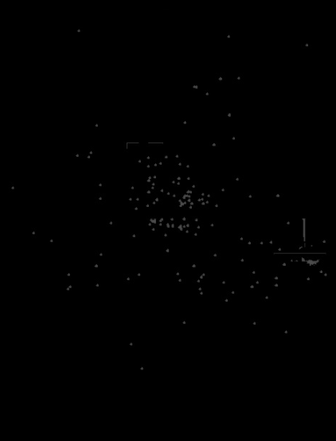

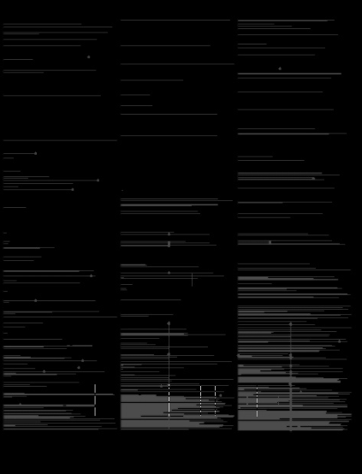

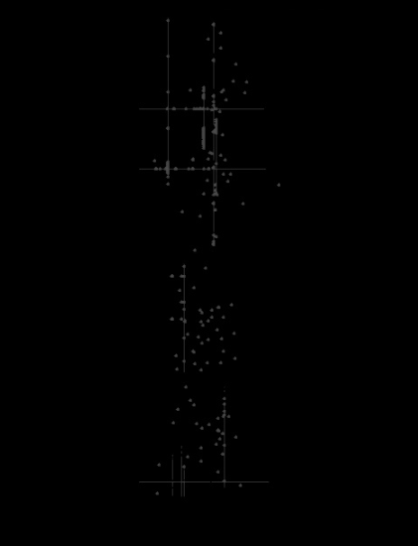

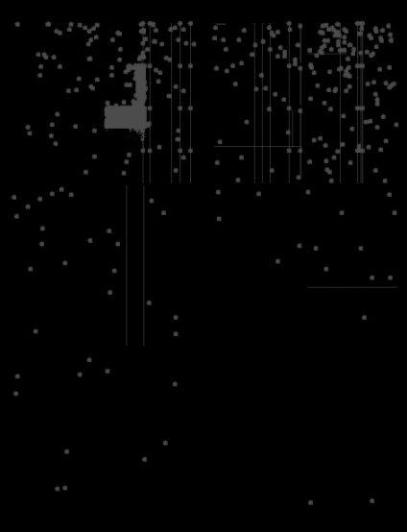
專題執行說明 –資料前處理 (II)
ak
around
center
cluster
line high
corner
pl
pw
side

Slide 20
專題執行說明 –資料前處理 (II)

